Slide 1
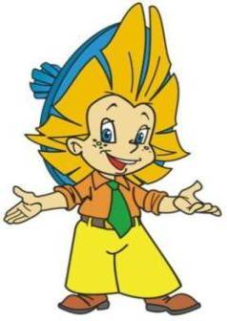
«Использование геометрических знаний по теме «Линии» при изготовлении прихватки»
Интегрированный урок математики и трудового обучения в 6 «В» классе
специальной (коррекционной) общеобразовательной
школы VIII вида
Лебедева Т.А.
Гудилина Н.Г.
ГОУ «Специальная общеобразовательная (коррекционная) школа-интернат «Красные Зори»»

Slide 2
Цель урока
Показать практическое применение математических знаний на уроках трудового обучения

Slide 3
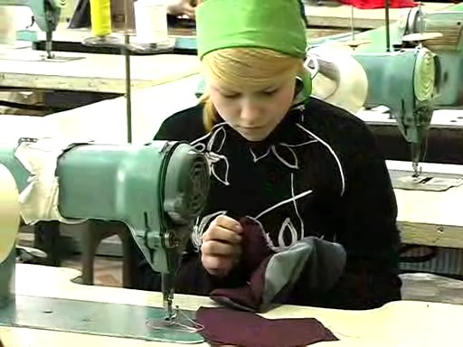
Математика и труд в жизни рядышком идут!

Slide 4
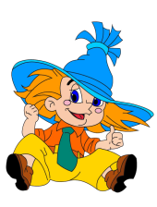
Линии
На каких уроках мы строим линии?
Что мы строим из линий?
Какие бывают линии?

Slide 5
В каком положении могут располагаться прямые линии?
Наклонное
Горизонтальное
Вертикальное

Slide 6
Как называются данные прямые?
Пересекающиеся
Параллельные
Перпендикулярные

Slide 7
Геометрические фигуры

Slide 8
Отгадай тему урока
Н П У Р М И Х Ш В О А Г Т Е К А
7
16
15
30
13
84
6
99
38
41
50
3
12
75
10
72

Slide 9
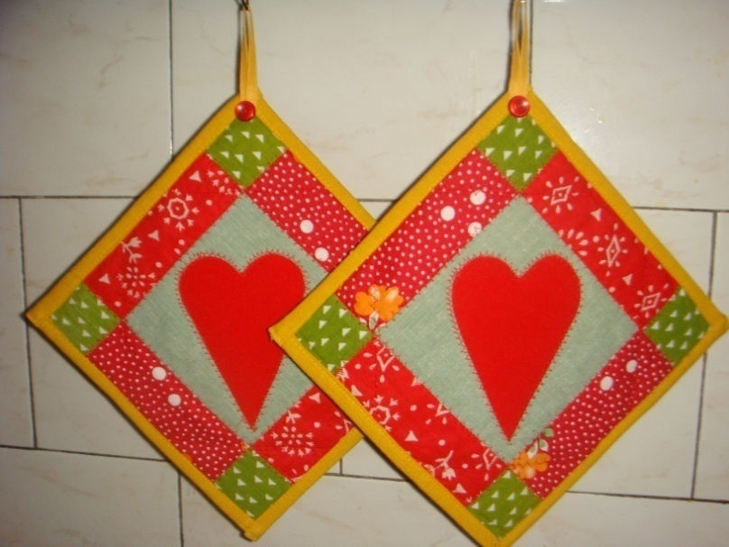
ПРИХВАТКА

Slide 10
•
•
•
•
•
•
•
•
•
•
•
•
•
•
•
•
•
•
•
•
•
•
•
•
•
Определите, в написании каких букв встречаются перпендикулярные отрезки.
Начерти эти буквы у себя в тетради.

Slide 11
•
•
•
•
•
•
•
•
•
•
•
•
•
•
•
•
•
Определите, в написании каких букв встречаются параллельные отрезки.
Начерти эти буквы у себя в тетради.

Slide 12
Швы
Если в этом слове параллельные линии ?
С помощью швов, различных геометрических фигур и линий мы с вами можем изготовить прихватки.
Прихватка –это приспособление для захватывания чего-либо.

Slide 13
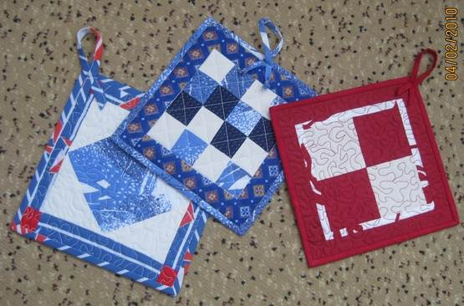
Ты за все подряд хватаешься, помогая мне во всем! Никогда не обжигаешься, дружно мы с тобой живем.

Slide 14
Геометрические фигуры

Slide 15
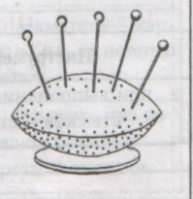
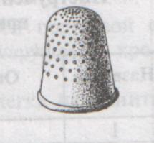
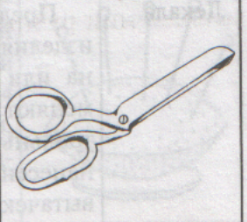
Инструктаж по технике безопасности
Иглы и булавки хранить в подушечке или в игольнице, шить с напёрстком.
Нельзя иглу и булавки брать в рот, вкалывать в одежду.
Сломанную иглу не выбрасывать, а класть в специально отведённую для этого коробку.
Ножницы, иглы и булавки хранить в рабочей коробке.
Класть ножницы сомкнутыми лезвиями от работающего.
Передают ножницы кольцами вперёд, держась за сомкнутые лезвия.

Slide 17
Спасибо за урок !

